Slide 1
第七章 成本

Slide 2
第一节 成本的基本概念
企业的生产成本通常被看成是企业对所购买的生产要素的货币支出，然而在经济学分析中，仅从这样的角度理解成本是不够的，为此，西方经济学家提出了机会成本的概念以及显成本和隐成本的概念

Slide 3
一、机会成本
1. 机会成本：生产者所放弃的使用相同的生产要素在其他生产
用途中所能得到的最高收入。它是与稀缺资源的有效配置紧密联系在一起的。
理解：
①机会成本不同于实际成本。
②机会成本是作出一种选择时所放弃的其他若干种可能的选择中最好的一种。
③机会成本不全是由个人选择所引起的。
西方经济学中，企业的生产成本应该从机会成本的角度来理解。

Slide 4
2. 显性成本与隐性成本
资源是稀缺的，厂商的所有成本都是机会成本
企业的生产成本分为显成本和隐成本
显成本：指厂商在生产要素市场上购买或租用他人所拥有的生产要素的实际支出。
隐性成本：厂商自己所拥有的并且被用于企业生产过程的那些生产要素的总价格。或者说，隐成本指不需要企业支出货币的投入成本，例如，厂商动用了自己的资金和土地，并亲自管理企业
从机会成本的概念出发，当厂商利用自己所拥有的生产要素进行生产时，事实上就是放弃了使用这些生产要素在其他生产用途中所获得的收入，这是厂商从事当前生产的机会成本，这笔成本往往不发生货币支付而被忽视，故被称为隐成本。

Slide 5
几乎每一个企业都有一项重要的隐性成本，就是已经投资于企业的金融资本的机会成本，如果企业主将自有资金用于储蓄而非投资，储蓄获得的利息收入，将自有资金进行投资，所放弃的利息收入是企业的隐性成本之一。
这是经济学家和会计师的主要差别，经济学家关注于研究企业如何做出生产和定价的决策，这些决策既考虑了显性成本也考虑了隐形成本，因此经济学家在衡量企业成本时就包括两种成本。
而会计师只记录流入企业和流出企业的货币，因此，他们衡量显性成本。

Slide 6
二、会计利润和经济利润
企业的所有显成本和隐成本之和构成总成本。企业的经济利润指企业的总收益和总成本之间的差额，简称企业的利润，企业追求利润最大化，指的就是最大的经济利润，经济利润又被称为超额利润。

Slide 7
几个概念的区分：
1、经济利润与会计利润
会计成本=显性成本
经济成本=显性成本+隐性成本
=会计成本+隐性成本
会计利润=销售收入-会计成本
经济利润=销售收入-经济成本

Slide 8
2、经济利润与正常利润
经济利润=销售收入-经济成本
会计利润=销售收入-会计成本
=销售收入-显性成本
=销售收入-（经济成本-隐性成本）
=销售收入-经济成本+隐性成本
=经济利润+隐性成本（正常利润）

Slide 9
正常利润：厂商对自己所提供的企业家才能的报酬的支付。正常利润是隐成本的一个组成部分。
经济利润不包括正常利润。当厂商的经济利润为零时，厂商仍然得到了全部的正常利润。经济利润也被称为超额利润。
正常利润是让一个厂商所有者继续留在原产业从事生产经营必须的最低报酬。

Slide 10
三、沉没成本
厂商在决策时需要考虑机会成本，但却不需要考虑沉没成本。
沉没成本是已经支付而且无法回收的成本，例如专用设备的成本支出，埋在地下的自来水管道的成本支出等，这类成本一旦支出，便无法回收。即使厂商退出生产也无法使沉没成本消失。因此沉没成本不应该影响厂商未来的决策。
例如，斯蒂格利茨曾说过，普通人（非经济学家）常常不计算“机会成本”，而经济学家则往往忽略“沉没成本”——这是一种睿智。他在《经济学》一书中说：“如果一项开支已经付出并且不管作出何种选择都不能收回，一个理性的人就会忽略它。这类支出称为沉没成本（sunk cost）。”接着，他举了个例子：“假设现在你已经花7美元买了电影票，你对这场电影是否值7美元表示怀疑。看了半小时后，你的最坏的怀疑应验了：这电影简直是场灾难。你应该离开电影院吗？在做这一决策时，你应该忽视这7美元。这7美元是沉没成本，不管是去是留，这钱你都已经花了。”

Slide 11

第二节 成本最小化
一、 等成本线
是在既定的成本和生产要素价格条件下，生产者以可购买到的两种生产要素各种不同数量组合的轨迹。
或者说，等成本线表示既定的全部成本所能购买到劳动和资本的各种组合。
C = wL + rK
w
K = - ——L
r
C
+ ——
r
K
·
B
C = wL + rK
·
A
o

Slide 12
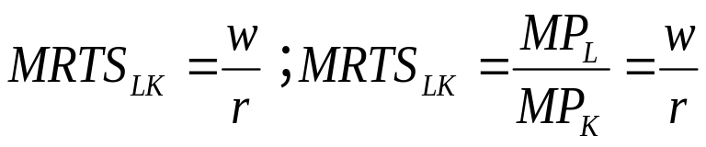
二 成本最小化（既定产量
下成本最小）
厂商应选择最优组合，使两要素边际技术替代率等于要素价格之比，从而实现最小化成本。即等产量线和等成本线相切的点，等产量曲线斜率的绝对值等于等成本线斜率的绝对值
厂商不断调整要素投入量，使花费在每一要素上最后一单位成本支出带来的边际产量相等。
K
·
E
K₁
o
Q
L₁
L

Slide 13
图中有一条等产量线Q和三条等成本线AB、A ′ B ′和A ′′ B ′′ ，唯一的等产量线代表既定的产量，三条等成本线具有相同的斜率，但代表不同的成本量。AB（最外侧）代表的成本大于等成本线A ′ B ′ ，等成本线A ′ B ′大于等成本线A ′′ B ′′ （最内侧靠近原点）。等产量线与等成本线A ′ B ′相切于E点，这就是生产的均衡点或最优要素组合点。
等成本线A ′′ B ′′虽然代表较低的成本，但是它与既定的等产量线既无交点又无切点，它无法实现等产量线Q所代表的产量。虽然等成本线AB与既定的等产量线Q相交于a和b两点，但它代表的成本过高，通过沿着等产量线由a向E点移动或由b向E点移动，都可以获得相同产量而使成本下降。所以只有在E点，才是在既定产量下实现最小成本的要素组合。

Slide 14
可以进一步分析a和b点，在a点，等产量曲线斜率的绝对值大于等成本线斜率的绝对值 ，即两要素的边际技术替代率（等产量曲线斜率的绝对值）大于两要素的价格之比（等成本线斜率的绝对值 ），即MRTS>w/r。厂商会因为增加劳动而节约成本，所以会不断用劳动去替代资本，沿着等产量线由a点不断地向E点靠近。
在b点，等产量曲线斜率的绝对值小于等成本线斜率的绝对值，即MRTS<w/r ，即两要素的边际技术替代率（等产量曲线斜率的绝对值）小于两要素的价格之比（等成本线斜率的绝对值 ）。厂商会因为增加资本而节约成本，所以会不断用资本去替代劳动，沿着等产量线由b点不断地向E点靠近。

Slide 15
三 产量最大化（既定成本下，产量最大）
图中有一条等成本线AB，三条等产量线Q1、Q2、Q3，为实现既定成本下最大产量，厂商必须选择最优组合使两要素边际技术替代率等于价格比。
Q3表示的产量与AB既无交点也无切点，表明这是企业在既定成本下无法达到的产量。在既定成本下厂商只能购买到位于AB上或AB区域以内的要素组合，Q1与AB相交于a、b两点但Q1 代表的产量水平比Q2低，并且厂商在不增加成本的前提下有a点或b点向E点调整生产要素就可以增加产量，只有切点E上实现最大产量。
K
·
E
K₁
Q₃
o
Q₂
Q₁
L₁
L

Slide 16
如果厂商在a点生产，等产量曲线斜率的绝对值大于等成本线斜率的绝对值 ，即两要素的边际技术替代率（等产量曲线斜率的绝对值）大于两要素的价格之比（等成本线斜率的绝对值 ）MRTS>w/r。在不改变总支出的前提下，厂商会因为增加劳动而提高产量，所以会不断用劳动去替代资本，沿着等产量线由a点不断地向E点靠近。
在b点，等产量曲线斜率的绝对值小于等成本线斜率的绝对值MRTS<w/r ，即两要素的边际技术替代率（等产量曲线斜率的绝对值）小于两要素的价格之比（等成本线斜率的绝对值 ）。在不改变总支出的前提下，厂商会因为增加资本而提高产量，所以会不断用资本去替代劳动，沿着等产量线由b点不断地向E点靠近。
通过对要素投入量不断调整，使最后一单位支出无论购买哪一要素所得边际产量都相等。

Slide 17
产量既定条件下的成本最小化和成本既定条件下的产量最大化的均衡原则是相同的，这也体现了成本最小化问题和产量最大化问题之间的对偶关系，其实它们都是厂商最求利润最大化的具体行为方式。
利用书中的图5-6说明成本最小化问题和产量最大化问题之间的对偶关系。在生产技术和要素价格不变的前提下，先考虑成本最小化：令约束条件产量Q既定（以图中的等产量线Q表示）E点是均衡点，相应的劳动投入和资本投入量是L1和K1，生产Q的产量的最小成本由等成本线AB表示。
在考虑产量最大化：令成本既定，且给定的约束成本就是前面实现的最小成本，用等成本线AB表示，E点还是实现产量最大化的均衡点，相应的劳动投入和资本投入量是L1和K1，实现的最大产量由Q表示。
所以，在其他条件不变的前提下，如果以其中任何一个问题所实现的最小成本或最大产量作为另一个问题的约束条件的话，这两个问题的最优要素组合是相同的，或者说，这两个问题的均衡点E的位置是相同的。

Slide 18
四 扩展线和生产总成本
1. 扩展线
如果企业改变了成本，等成本线就会发生平移；如果企业改变了产量，等产量曲线就会发生平移。不同的等产量曲线将与不同的等成本线相切，形成不同生产均衡点，点的轨迹就是扩展线。扩展线上每一个生产均衡点都满足成本最小化和产量最大化的均衡原则 ：即两要素的边际技术替代率等于两要素的价格之比。即MRTS_{LK}=w/r
或者MRTS_{LK}=MP_{L}/MP_{K}=w/r
由于生产要素的价格保持不变，所以扩展线上所有均衡点的边际技术替代率都是相等的。
K
N
·
E₃
·
E₂
·
E₁
Q₃
Q₂
o
Q₁
L

Slide 19
扩展线表示：在生产要素价格、生产技术和其他条件不变的情况下，当生产成本或产量发生变化时，厂商必然会沿着扩展线来选择最优的生产要素组合，从而实现既定产量下的最小成本或既定成本下的最大产量。扩展线是厂商在长期生产时所必须遵循的最优路径。

Slide 20
习题1. 已知生产函数为Q=L^{2/3}K^{1/3}，劳动的价格w=2，资本的价格r=1，求：
（1）当成本 C=3000时，企业实现最大产量时的L、K和Q的均衡值。
（2）当产量 Q=800时，企业实现最小成本时的L、K和Q的均衡值。
2.已知生产函数为
（a）Q=5L^{1/3}K^{2/3}；
（b）Q =KL/(K+L);
（c）Q=KL²;
（d）Q=min(3L, K)
求（1）厂商长期生产的扩展线方程
（2）w=1, r=1,Q=1000时，厂商实现最小成本时的要素投入组合

Slide 21
2. 扩展线与长期总成本
拓展线是厂商长期生产的最优路径，利用扩展线从最小成本角度出发，便可以得到长期生产的总成本。在上图中，我们把扩展线上的E1、E2、E3看做是分别对应三个不同产量的成本最小化的均衡点，在扩展线上连续变化的每一个产量水平，都可以找到相应的长期生产的最小总成本。
结论：长期总成本表示在每一个产量水平上的最小的生产成本

Slide 22
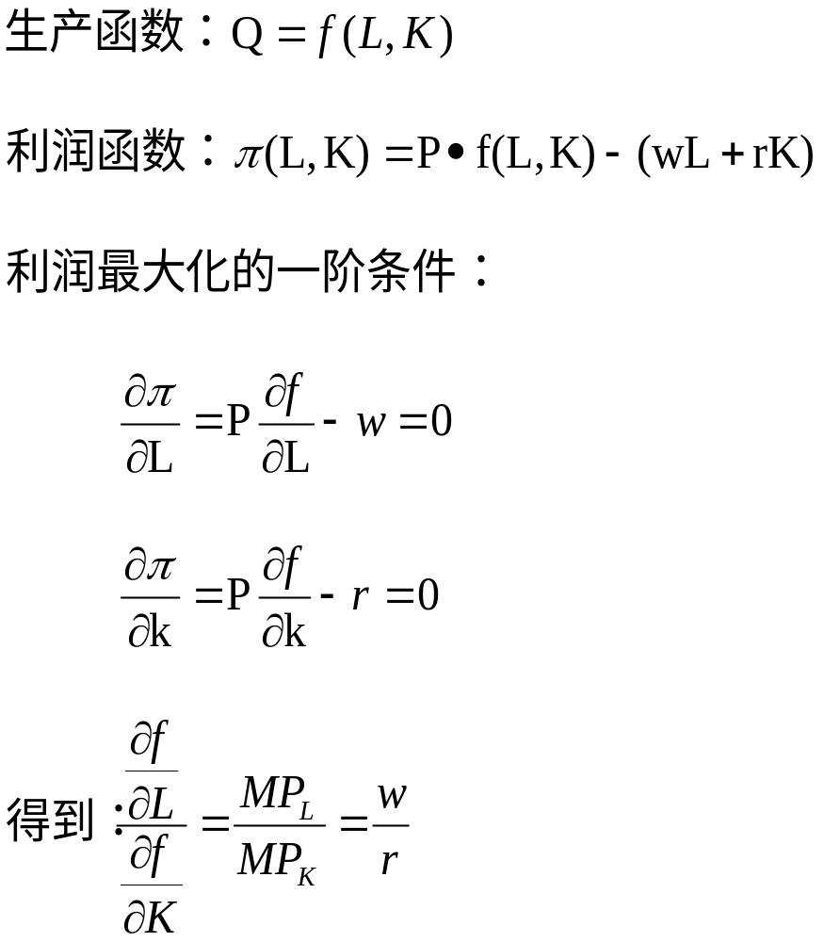
利润最大化和扩展线
在完全竞争条件下，厂商可以通过对生产要素投入量不断调整来实现最大利润。
厂商在追求利润最大化中，可以得到最优的生产要素组合，即实现扩展线这一长期生产的最优路径。

Slide 23
K
R
C〞
3. 短期总成本
短期内的资本投入 量固定，厂商只能 沿水平线来调整可 变要素投入量，以
适应产量的变化。
短期总成本表示在 每一个产量水平上的最小生产成本。
·
C
·
F′
·
·
H′
E
·
Q₃
Q₂
o
Q₁
D
L
D〞

Slide 24
图中有三条等产量线Q₁、Q₂、Q₃分别三条等成本线AB、A ’ B’和A ’’B ’’相切于F、G、H三点，连接三个切点的曲线OR为厂商生产的扩展线。假定在短期内厂商的资本投入量固定位K₀bar，用与横轴平行的的直线K₀barE表示。在短期生产的情况下，厂商只能沿着水平线K₀barE来调整可变要素的投入量，以适应产量的变化。
例如如果厂商的产量为Q₂ ，那么厂商选择的最优组合点为A ’ B’与Q₂相切的点，这点既是厂商短期的生产要素的最优组合点，又是长期的生产要素最优组合点，在这一点，生产Q₂的产量的最小成本既是短期总成本又是长期总成本。
如果厂商将产量增加Q₃到，在长期内厂商可以达到扩展线上A ’’B ’’与Q₃相切的点，但短期内厂商做不到，由于受固定资本投入量K₀bar的限制，厂商所能做出的最好选择是达到等产量线Q₃和水平K₀barE相交的H点，生产Q₃产量的最小成本由过H点的C ’’D’’代表，所以对于生产同一个产量Q₃ ，短期总成本大于长期总成本。
如果产量减少到Q1，在长期内厂商可以达到扩展线上A B 与Q相切的点，但短期内厂商做不到，由于受固定资本投入量K₀bar的限制，厂商所能做出的最好选择是达到等产量线Q₁和水平K₀barE相交的F点，生产Q₁产量的最小成本由过F点的C D代表，所以对于生产同一个产量Q₁ ，短期总成本大于长期总成本。

Slide 25
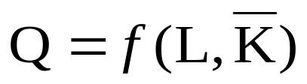
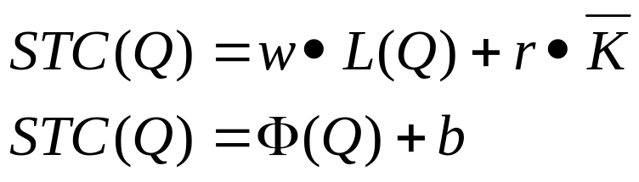
第三节、短期成本曲线
一 从短期生产函数到短期总成本函数
假定厂商在短期内使用劳动和资本这两种要素 生产一种产品，其中，劳动投入量是可变的，资本投入量是固定的，
则短期生产函数是：
C
STC(Q)
w·L(Q)
o
Q

Slide 26
二、短期成本的分类
①总不变成本/总固定成本（TFC）
②总可变成本（TVC）
③总成本（TC）：TC=TFC+TVC
④平均不变成本/平均固定成本（AFC）：AFC=TFC/Q
⑤平均可变成本（AVC）：AVC=TVC/Q
⑥平均总成本（AC）： AC=TC/Q=(TFC+TVC)/Q
=AFC+AVC
⑦边际成本（MC）：MC=ΔTC/ΔQ=dTC/dQ

Slide 27

C
总不变成本TFC是厂商短期内为生产一定产品对不变生产要素所支付总成本。
总可变成本TVC是厂商短期内生产一定数量产品对可变生产要素支付总成本。
总成本 TC 是厂商短期内对全部生产要素支出总成本。
TFC
o
Q
C
TVC
o
Q
C
TC
o
Q

Slide 28

C
o
AFC
平均不变成本AFC是厂商短期内平均每生产一单位产品所消耗的不变成本。
平均可变成本AVC是厂商短期内平均每生产一单位产品所消耗的可变成本。
平均总成本 AC 是厂商短期内平均所消耗的全部成本。
Q
C
AVC
o
Q
C
AC
·
o
·
Q

Slide 29
C
MC
边际成本 MC 是厂商在
短期内每增加一单位产
量时所增加的总成本。
AVC、AC 和 MC 都是
先递减再递增。
o
Q
TC(Q) = TFC + TVC(Q)
AC(Q) = AFC + AVC(Q)
TFC
AFC(Q) = ———
Q
TVC(Q)
AVC(Q) = —————
Q
⊿TC
MC(Q) = ———
⊿Q

Slide 30
三 短期成本曲线的综合图
TC
C
E
B
TVC
TFC
C
G
Q
C
MC
AC
D
AVC
A
F
AFC
Q

Slide 31
在短期中，边际产量递增阶段对应边际成本递减阶段，而边际产量递减阶段对应边际成本递增阶段。
在图形中，与边际产量最大值对应的是边际成本的最小值。

Slide 32
1、TC、TVC、FC曲线的形状
TC
C
TC和TVC之间只差FC，因此形状是相同的；
拐点为A、B之前，TC、TVC斜率递减；之后斜率递增。
A
。
TVC
。
B
FC
Q

Slide 33
2、AFC、AVC、AC和MC曲线的形状
MC
C
MC分别与AC和AVC曲线相交于AC和AVC最低点。
AC
AVC
AFC
Q

Slide 34
四 、短期成本变动的决定因素
——边际报酬递减规律
边际报酬递减规律是指在短期生产过程中，在其他条件不变的前提下，随着一种可变要素投入量的连续增加，它所带来的边际产量先是递增的，达到最大值后再递减。在边际报酬递减规律作用下的短期边际产量和短期边际成本之间存在着一定的对应关系。
在短期生产中，边际产量的递增阶段对应的是边际成本的递减阶段，边际产量的递减阶段对应的是边际成本的递增阶段，与边际产量的最大值相对应的是边际成本的最小值。所以在边际报酬递减规律作用下的边际成本MC曲线表现出先降后升的U形特征。
①MC与TC、TVC的相互关系
②MC与AC、AVC的相互关系

Slide 35
第一，关于TC曲线、TVC曲线和MC曲线之间的关系。由于每一个产量水平上的MC 值就是相应的TC曲线的斜率，TC和TVC的斜率相同，所以每一个产量水平上的MC 值就是相应的TC曲线和TVC曲线的斜率。与边际报酬递减规律作用的MC曲线先降后升的特征相对应，TC曲线和TVC曲线的斜率也有递减变为递增，而且，MC曲线的最低点与TC曲线和TVC曲线的乖点B和C点相对应（书中图5-9,136页）。
第二，关于AC曲线。AVC曲线和MC曲线之间的相互关系。由于边际报酬递减规律作用的MC曲线先降后升的特征相对应，AC和AVC曲线也是先降后升的，U形的MC曲线相交于AC的最低点，相交于AVC最低点F。
第三，Avc曲线的最低点的F的出现先于AC曲线，故F 在D 的下方，即AVC达到最低点时，AC还没有达到最低点，因为AC总还包括平均不变成本，所以D点既慢于又高于AVC的最低点F。

Slide 36
五 由总成本曲线到平均成本曲线和边际成本曲线
①由TFC AFC
TFC曲线上的点与原点连线的斜率，就是AFC
AFC=AC-AVC
AC与AVC之间的垂直距离，也就是AFC。
P
AC
AVC
Q

Slide 37
②由TVC AVC
C
TVC
AVC是TVC曲线上
点与原点连线的斜
率值的点的轨迹。
B点是AVC的最低
点。
B
。
A
。
AVC
O
Q
Q1
Q2

Slide 38
③由TC AC
TC
C
。
AC是TC曲线上
的点与原点连线斜
率值的轨迹。
B点是AC的最低
点。
B
A
。
AC
Q

Slide 39
AVC和AC最低点的比较
TC
AVC（TVC/Q）在每一个Q所对应的值，都比相应的AC（TC/Q）为小。或者说AVC在AC曲线之下。
AVC最低点时的Q值，比AC最低点的值也要小。
AVC的最低点在AC曲线的最低点之前。
TVC

Slide 40
④由TC、TVC MC
MC是TVC曲线对
应点导数值的轨迹，
也是TC曲线导数值
的轨迹，因为TFC是
常数。
C
TVC
MC
Q

Slide 41
比较MC与AC、AVC的交点
MC
C
MC曲线首先经过AVC的最低点。然后再与AC的最低点相交
SAC
AVC
Q

Slide 42
六、短期产量曲线与短期成本曲线之间的关系
1、关系式：
① MP与MC
MC=dTC/dQ=wdL/dQ
=w（1/MP_{L}）=w/MP_{L}
即边际成本与边际产量成反比。
② AP与AVC
AVC=TVC/Q=wL/Q=w（L/Q）
=w（1/AP_{L}）
即平均可变成本与平均产量成反比。

Slide 43
2、图形
Q
当MP_{L}上升时，MC下降；
当MP_{L}达到最大时，MC取得最
小值；
当MP_{L}递减时，MC递增。
并且，MP_{L}与AP_{L}相交于AP_{L}的
最高点时，也正是AVC与MC相
交于AVC的最低点。
AP
MP
X
C
MC
AVC
Q
Notes:
因此，这两组曲线彼此为镜像。

Slide 44
第四节 长期成本曲线

Slide 45
一、长期总成本函数和长期总成本曲线
1、长期总成本
①含义：在长期中，在每一产量水平上选择最优的生产规模所能达到的最低总成本。
②函数形式：LTC=LTC（Q）
可以由短期总成本曲线推导长期总成本曲线

Slide 46
2、长期总成本曲线
STC3
C
STC1
LTC
STC2
d
c
e
K3
K2
b
a
K1
O
Q1
Q2
Q3
Q

Slide 47
图中有三条短期总成本曲线，三条短期总成本曲线的总不变成本不同，总不变成本不同表示生产规模不同，STC1最小，STC2居中，STC3最大。假定厂商生产的产量为Q2，那么厂商应该如何调整生产规模以降低成本呢？短期内厂商可能面临STC1所代表的较小的生产规模或面临STC3所代表的过大的生产规模，于是厂商只能按照价高的总成本来生产产量Q2，即在STC1上的d点或STC3上的e点，但在长期，厂商可以变动全部要素投入量来选择最优的生产规模，于是厂商必然会选择STC2上的b点来生产。类似地，如果生产Q1，厂商会选择在a点进行生产，生产Q3，厂商会选择c点进行生产。

Slide 48
长期总成本曲线是无数条短期总成本曲线的包络线。在这条包络线上，在连续变化的每一个水平上，都存在着LTC曲线和一条STC曲线的切点，该STC曲线所代表的生产规模就是生产该产量的最优生产规模，该切点所对应的总成本就是生产该产量的最低总成本。所以，LTC曲线表示长期内厂商在每一个产量水平上由最优生产规模所带来的最小生产总成本。
长期总成本LTC曲线从原点出发向右上方倾斜。它表示：当产量为零时，长期总成本为零，以后随着产量的增加，长期总成本是增加的。LTC曲线的斜率先递减，经过拐点后，又变为递增。

Slide 49
二、长期平均成本函数和曲线
1、长期平均成本
①含义：厂商在长期内按产量平均计算的最低总成本。
②函数形式：LAC（Q）=LTC（Q）/Q

Slide 50
C
SAC₁
·
SAC₂
·
·
·
·
LAC是无数条SAC的包络线。
LAC表示厂商长期内在每一产量水平上，通过选择最优生产规模所实现的最小平均成本。
·
SAC₃
o
Q₁
Q₃
Q
Q₂
C
LAC
o
Q

Slide 51
图5-18（143页）中有三条SAC曲线，各自代表不同的生产规模。长期厂商可以根据产量的要求，选择最优的生产规模进行生产，假定厂商生产Q1的产量，厂商会选择SAC1代表的生产规模，平均成本为OC1，对于产量Q1而言，OC1是低于其他任何生产规模的平均成本。假定厂商生产的产量为Q2，则厂商会选择SAC2代表的生产规模进行生产，平均成本为OC2，如果厂商生产的产量为Q3，则厂商会选择SAC3代表的生产规模进行生产，平均成本为OC3。因此，长期中厂商总是可以在每一个产量水平上找到相应的最优生产规模。
但是在短期内，厂商做不到这一点，例如，假定厂商现有的生产规模由SAC1曲线所代表，而需要生产Q2,那么厂商短期内只能选择SAC1曲线上的OC1的平均成本来生产，而不能达到SAC2上的更低的平均成本OC2来生产。

Slide 52
沿着上图中所有的SAC曲线的实线部分，厂商总可以找到长期内生产某一产量的最低平均成本。假设生产规模可以无限细分，从而可以有无数条SAC曲线，便得到下图的LAC曲线。长期平均成本曲线是无数条短期平均成本曲线的包络线，在这条包络线上，在连续变化的每一个产量水平，都存在LAC和一条SAC的相切点，该SAC曲线所代表的生产规模就是生产该产量的最优生产规模，该切点对应的平均成本就是相应的最低平均成本。

Slide 53
LAC曲线呈现出U形的特征，而且在LAC曲线的下降段，LAC曲线相切于SAC曲线最低点的左边；在LAC曲线的上升段，LAC曲线相切于SAC曲线最低点的右边；只有在LAC曲线的最低点上， LAC曲线相切于相应的SAC曲线最低点。

Slide 54
2、长期平均成本曲线的形状
①长期平均成本曲线的推导：
A、方法一：根据LTC画出
B、方法二：根据STC画出
LAC是短期平均成本曲线的包络曲线。
Q

Slide 55
②长期平均成本曲线的形状
只有在LAC最低点时，是与SAC最低点相切
在LAC最低点之右，切于SAC曲线最低点之右；
在LAC最低点之左，切于SAC曲线最低点之左。
U形的原因：长期生产中的规模经济和规模不经济决定的。
规模经济（不经济）与规模报酬递增（减）关系：规模报酬递增（减）是规模经济（不经济）的特殊情况。
LAC曲线的位置移动（受外在经济和外在不经济的影响）

Slide 56
U形的原因：长期生产中的规模经济和规模不经济决定的。
在企业生产扩张的开始阶段，厂商由于扩大生产规模而使经济效益得到提高，这便是规模经济。当生产扩张到一定的规模后，厂商继续扩大生产规模，就会使经济效益下降，这就是规模不经济。
或者说产量增加的倍数大于成本增加的倍数，为规模经济，相反，产量增加的倍数小于成本增加的倍数，为规模不经济。
正是长期生产中的规模经济和规模不经济决定了LAC先下降后上升呈U形特征。
规模经济和规模不经济（即企业的内在经济和内在不经）

Slide 57
企业规模报酬先递增后递减也是造成LAC先降后升的一个原因。
规模经济（不经济）与规模报酬递增（减）关系：规模报酬递增（减）是规模经济（不经济）的特殊情况。规模报酬分析是以厂商按相同比例变动全部要素投入量为前提，即各生产要素投入量的比例保持不变，而规模经济和规模不经济要素之间的比例可能不变，也可能发生变化。
当投入要素都增加一倍，产出增加也是一倍，就是规模报酬不变，
当投入要素都增加一倍，产出增加超过一倍，就是规模报酬递增，
当投入要素都增加一倍，产出增加小于一倍，就是规模报酬递减，
规模经济：当产量变为原来的两倍时所需要的成本小于原来的两倍 ，这就是规模经济。产量增加的倍数小于成本增加的倍数时，就是规模不经济。

Slide 58

3 LAC曲线的位置移动受外在经济和外在不经济影响
企业外在经济是由于厂商的生产活动所依赖的外界环境得到改善而产生的。
C
如果厂商生产活动所依赖的外界环境恶化了，则是企业外在不经济。
外在经济或不经济是由企业以外因素引起的。
外在不经济
LAC₁
LAC₂
外在经济
o
Q

Slide 59
三、长期边际成本
1、长期边际成本
①含义：表示厂商在长期内增加一单位产量所引起的最低总成本的增量。
②函数形式：LMC（Q）=dLTC（Q）/dQ

Slide 60
C
·
L M C 表示厂商在 长期内增加一单位 的产量所引起的最低总成本的增量。
LMC
S
·
LAC
·
·
·
·
R
P
⊿LTC(Q)
LMC(Q) = ——————
⊿Q
o
Q₁
Q₂
Q₃
Q
长期边际成本LMC曲线不是SMC的包络线。

Slide 61
长期总成本曲线是无数条短期总成本的包络线，在每一个产量水平上，LTC曲线都与一条STC曲线相切，说明在切点上这两条线的斜率是相等的，由于LTC的斜率是LMC，STC的斜率是SMC，这意味着在长期内的每一个产量水平上，LMC= SMC ，根据这种关系可以推导出LMC曲线，
上图中，在Q1的产量上的最优生产规模由SAC1曲线和SMC1曲线所代表，且短期边际成本SMC值由图中的P点给出。长期内，每一个产量水平上的LMC值与代表最优生产规模的SMC值相等，所以，在Q1的产量上，PQ1既是最优的短期边际成本，也是长期边际成本，即LMC=SMC1=PQ1。

Slide 62
同理，在Q2的产量上，LMC=SMC2=RQ2，在Q3的产量上， LMC=SMC3=Q3，在生产规模可以无限细分的条件下，可以得到无数个类似于P、R、和S的点，将这些点连接起来便得到一条平滑的长期边际成本曲线。
长期边际成本曲线也是U形的，与长期平均成本相交于长期平均成本的最低点。

Slide 63
厂商在长期生产中随着产量变化而对生产规模不断调整的过程中所展示的规模经济和规模不经济的规律，是理解LAC、LMC和LTC的各自特征和相互关系的重要基础，这再次说明了生产技术特征决定生产成本特征。

Slide 64
导致长期成本下降的原因有很多，可能因为厂商在长期可以选择最优的生产规模，而短期则会受到生产规模的限制；另外厂商还可以利用规模经济，降低长期总成本，表现在LAC下降部分。当然如果厂商能够幸运地得到外在经济的好处，生产成本也会下降
还有一个原因可以导致厂商长期成本的下降，那就是“干中学”

Slide 65
四 干中学降低长期成本
1.干中学和学习曲线
干中学是指工人、技术人员和管理者从经验中获得技能和知识，从而降低长期生产成本。干中学可以用学习曲线来表示，参见书中图5-22.
学习曲线表示：随着累计的生产批次的增加，即累计产量的增加，劳动的投入量即生产成本是下降的，学习曲线的斜率是递减的，表示在生产的开始阶段，干中学效应很大，以后逐步变小，当干中学的效应得到充分体现时，学习曲线便变得平坦。

Slide 66
每批机器设备的劳动投入量
机器设备的累计生产批次

Slide 67
学习曲线可以表示为：
L=A + BN ^{-β}
L为单位产出的劳动投入量，N为累计的产量，常数A、B>0，通常0<β<1，当N=1时，则L=A+B，表示生产第一单位产品的劳动投入量，随着N的不断增加，L会逐步变小，这就是学习效用。如果β =0，则L=A+B，表示随着累计产出量N的增加，单位产出的劳动投入量保持不变，所以不存在学习效应；如果β =1， L=A+B/N，表示当N趋于无穷时，则L=A，学习效应得到充分体现， L=A是干中学所达到的单位产出的最低劳动投入量。0和1是两种极端的情况，在一般情况下， 0<β<1，所以β的大小反映了学习效应的大小。

Slide 68
C
2. 学习效应和规模经济
在长期中，干中学使单位产出
的劳动投入量下降，这意味着
生产的边际成本和平均成本
都是下降的，所以也可以用
LAC曲线来表示学习效应。
在长期产量增加的过程中，导致
长期平均成本下降的原因有两个：
一个是规模经济，一个是学习效应。
右图说明了这种变化的过程。
图中当产量由Q1增加到Q2时，
规模经济使得厂商的生产沿着LAC1曲线由A点下移到B点，再由于学习效应从B点下移到LAC2的C点，厂商既得到规模经济又得到了干中学的好处。
·
A
·
B
LAC₁
·
LAC₂
C
o
Q₁
Q₂
Q

Slide 69
总结：1，长期，厂商在每一个产量都是通过对最优生产规模的选择来将成本降到最低水平，由此我们推出了LTC是无数条STC的包络线，LAC是无数条SAC的包络线，并进一步推导出LMC曲线。
2，机会成本的概念说明，任何稀缺资源的使用，不论在实际中是否为之而付出代价，总会形成机会成本，即为了这种使用所牺牲掉的其他使用能够带来的益处。这一概念拓宽了对消耗在一定生产活动中的经济资源的成本的理解。通过对相同的经济资源在不同生产用途中所得到的不同收入的比较，将使得经济资源从生产效率相对较低的用途中转移到生产效率较高的用途中，否则，便是一种浪费。
3，关于LAC曲线的形状，总是被假定为U形的，即总是存在一个最低点，这个假定直接关系下一章的重要结论。但是有学者研究发现一些企业的LAC是L形的，那么，下一章的有些结论就会无法得出。

